Slide 1


Slide 2



1.2.Fundamentos da ginástica​
Autor: Paulo Barata | Formadora: Fernanda Marta

Slide 3

ANTIGUIDADE
A existência do egípcio GYMNASIUM
(lutar, trepar cordas, lançar dardos e pesos)
Ginástica era o conjunto de atividades praticadas no Gymnasium
Danças - reservadas às classes mais elevadas e nobres
Acrobacias - praticadas pelos saltimbancos
Autor: Paulo Barata | Formadora: Fernanda Marta

Slide 4
IDADE MÉDIA
Aparecimento de diversas obras relacionadas com as acrobacias na equitação como... “Três diálogos do exercício de saltar e voltear no ar” de Tuccano (1599)
sec. XVII e XVIII – obras sobre a arte de montar a cavalo
sec. XIX - renascimento da ginástica na Dinamarca, Suécia e Alemanha com objectivos militares e de saúde pública
Autor: Paulo Barata | Formadora: Fernanda Marta

Slide 5
SÉC XIX E XX
1811 - criação do 1º ginásio de ar livre (Turnen) por...
Friedrich Ludwig Jahn (marcha, corrida, saltos, lançamentos, equitação, desportos de combate, esgrima, escalada, jogos de bola e natação)
Invenção de aparelhos destinados à ginástica – Cavalo, Paralelas e Barra Fixa
1820 a 1842 – proibição dos Turnen na Alemanha por motivos políticos
1832 – criação da Federação Suíça de Ginástica
Autor: Paulo Barata | Formadora: Fernanda Marta

Slide 6
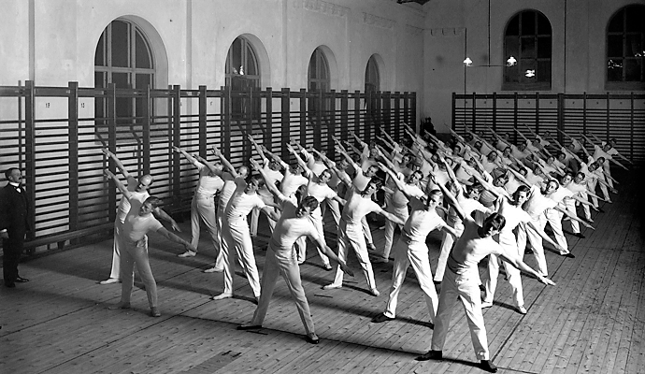
A GINÁSTICA SUECA
Pehr Henrik Ling, nasceu a 1766… padecia de uma contratura permanente no membro superior direito... através de exercícios físicos (esgrima) conseguiu recuperar a capacidade funcional… decidiu dedicar-se ao estudo e ensino das atividades gímnicas
“...um trabalho muscular destinado a obter a perfeição das imobilidades e dos movimentos.”
Autor: Paulo Barata | Formadora: Fernanda Marta

Slide 7
A GINÁSTICA SUECA
Ling dividia os seus exercícios em:
ativos - o paciente executa os movimentos sozinho
ativos-passivos – o paciente tem a resistência do ajudante
passivos-ativos - o ajudante indica o movimento e o paciente faz a sua oposição
Autor: Paulo Barata | Formadora: Fernanda Marta

Slide 8
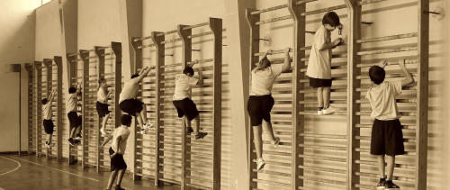
A GINÁSTICA SUECA
Houve a necessidade de inventar aparelhos robustos,
estáveis e que permitissem ajustar a altura, surgindo a
barra, o quadro, o espaldar, o plinto, o banco, o bastão,
a vara, a corda oblíqua e a escada, tudo apelidado de
sueco!
Autor: Paulo Barata | Formadora: Fernanda Marta

Slide 10
A GINÁSTICA ALEMÃ
Friedrich Ludwig Jahn, nasceu em Lanz (1778)... introduziu o seu sistema de exercícios, (Turnen) após a invasão da Prússia, por Napoleão… mobilizando a juventude prussiana a treinar-se fisicamente a fim de expulsar o exército invasor...
Com Jahn a ginástica assume um carácter militar, criando o primeiro ginásio em 1811 em Hasenheide (Berlim) com equipamento que permitia correr, saltar, lançar, escorregar, trepar e exercitar de uma forma geral
Em 1817 existiam mais de 100 ginásios de ar livre em toda a Prússia
Autor: Paulo Barata | Formadora: Fernanda Marta

Slide 11
Autor: Paulo Barata | Formadora: Fernanda Marta

Slide 12
A GINÁSTICA ALEMÃ
Jahn é preso em 1819, por posições políticas de cariz nacionalista... durante a proibição da prática da ginástica, observou-se a sua adaptação a zonas cobertas e divulgação a regiões vizinhas
Mudanças políticas originam que em 1842, o ensino do Turnen foi tornado obrigatório em todas as escolas civis e militares
A ginástica tem associado o símbolo dos 4 F’s, iniciais das palavras Frisch, Fromm, Froh e Frei, que significam Fresco, Piedoso, Feliz e Livre
Autor: Paulo Barata | Formadora: Fernanda Marta

Slide 13
SÉC XIX E XX
1881 – criação da Federação Europeia de Ginástica que em 1921 passa a Federação Internacional de Ginástica (FIG)
1896 – modalidade dos I Jogos Olímpicos da era moderna
1903 – 1º Campeonato do Mundo em Antuérpia com… paralelas, barra fixa, cavalo, argolas, corrida de 150 metros, salto em altura e levantamento do peso
1961 - extinção da Federação Mundial de Ginástica Moderna e integração da Ginástica Rítmica na FIG
1999 - extinção da Federação Internacional de Trampolins e da Federação Internacional de Desportos Acrobáticos e integração dos Trampolins e da Ginástica Acrobática na FIG
Autor: Paulo Barata | Formadora: Fernanda Marta

Slide 14
PORTUGAL
1950 – fundação da Federação Portuguesa de Ginástica (FPG)
1958 – adopção de um modelo competitivo semelhante ao dos tempos atuais
1991 – fundação da Federação Portuguesa de Trampolins e Desportos Acrobáticos (FPTDA)
2004 - a FPG altera a sua denominação para Federação de Ginástica de Portugal (FGP)
2012 - extinção da FPTDA e integração de todas as modalidades gímnicas no seio da FGP
Autor: Paulo Barata | Formadora: Fernanda Marta

Slide 15
GINÁSTICA ARTÍSTICA
Os discípulos de Jahn continuaram a sua obra e formaram-se os primeiros clubes e as primeiras organizações de ginástica.
Nos primeiros JO de 1896 (Atenas), a ginástica artística masculina esteve presente com provas conjuntas e individuais, verificando-se a presença feminina somente em
Amesterdão, nos J.O. de 1928.
A ginástica moderna com avaliação da execução e dificuldade, tal como vemos nos nossos dias só aparece no final dos anos 60, início de 70.
Autor: Paulo Barata | Formadora: Fernanda Marta

Slide 16
GINÁSTICA RÍTMICA
R. Bode desenvolve a utilização do corpo com cuidados estéticos e em que elementos de dança são proeminentes, Esta abordagem seria auxiliado pela utilização, por Medau, de pequenos aparelhos como as cordas, as maças indianas, as bolas e os arcos, criando a ginástica moderna.
Esta terminologia foi reconhecida em 1951 com a fundação da Federação Mundial de Ginástica Moderna, a qual foi integrada na FIG em 1962 apelidando-a sucessivamente de Ginástica Rítmica Moderna (1972), Ginástica Rítmica Desportiva (1975) e Ginástica Rítmica em 1998
Autor: Paulo Barata | Formadora: Fernanda Marta

Slide 17
TRAMPOLINS
Existe quem afirme que o termo “TRAMPOLIM” teve a sua origem na Idade Média, devido a um artista de variedades francês chamado “Du Trampoline”, o qual construiu um aparelho de saltos tendo como base a rede de segurança do trapézio, para nele mostrar a sua arte.
O aparelho “TRAMPOLIM” na forma como hoje o conhecemos foi concebido por GEORGES NISSEN (1914-2010) em 1936, nos EUA, sendo usado como aparelho de treino dos pilotos de caças da 2ª guerra mundial.
Autor: Paulo Barata | Formadora: Fernanda Marta

Slide 18
GINÁSTICA ACROBÁTICA
Assentou os seus alicerces nos espetáculos da Antiga Grécia. “Akrobatos”, palavra grega que define Acrobata, exprime-se na sua forma mais simples por “Akros”, ou seja, aquele que dançava e fazia jogos de equilíbrio nas mãos e nos pés.
Autor: Paulo Barata | Formadora: Fernanda Marta

Slide 19
GINÁSTICA AERÓBICA DESPORTIVA
...na década de setenta, Jackie Sorensen cria, exclusivamente para mulheres, o Programa de Treino de Dança Aeróbica.
Na década seguinte verifica-se um grande desenvolvimento com toda a promoção dos livros e vídeos de aeróbica de Jane Fonda, bem como todo um incremento da área de fitness.
Em 1985 realiza-se nos EUA a primeira competição, ocorrendo a sua divulgação um pouco por todo o mundo.
A integração na FIG ocorreu em 1995 e nesse mesmo ano foi organizado o primeiro campeonato do mundo de GAD
Autor: Paulo Barata | Formadora: Fernanda Marta

Slide 20
PARKOUR
Proveniente da rua e desenvolvido inicialmente em França, em meados da década de 80, permite ultrapassar de forma rápida, eficiente e segura qualquer obstáculo, utilizando somente as habilidades e capacidades do corpo humano.
O termo parcours tem relação com o "Parcours du combattant", mais conhecido como a pista de obstáculos do Pentatlo militar.
Integrado na FIG, tem as versões Corrida de Obstáculos e Estilo Livre
Autor: Paulo Barata | Formadora: Fernanda Marta

Slide 21
GINÁSTICA PARA TODOS
A Ginástica para Todos tem uma herança rica de grandes grupos a praticarem Ginástica em exposições e festivais.
Nesses grandes festivais, como a Gymnaestrada Mundial com mais de 20.000 participantes, é possível ver todas as vertentes da ginástica, níveis de desenvolvimento e escalões etários.
Autor: Paulo Barata | Formadora: Fernanda Marta

Slide 22
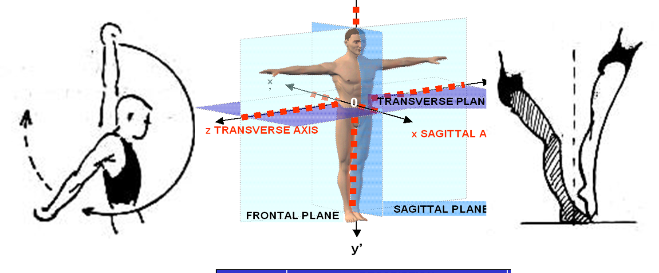
NOMENCLATURA DA GINÁSTICA

Slide 23
Áreas de Intervenção da Ginástica
4 F’s
Fun
Fitness
Fundamentals
Friendship
Autor: Paulo Barata | Formadora: Fernanda Marta

Slide 24
Para além de toda a diversão,
desenvolvimento da aptidão física,
carga fisiológica, desenvolvimento psicológico e cognitivo, interacção social e manutenção /melhoria do auto-conceito devido à disponibilidade motora, a
GINÁSTICA é:
Autor: Paulo Barata | Formadora: Fernanda Marta

Slide 25
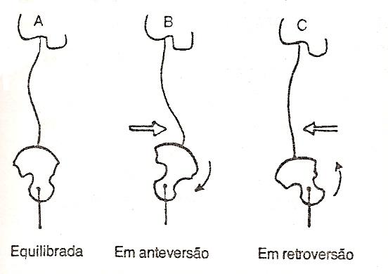
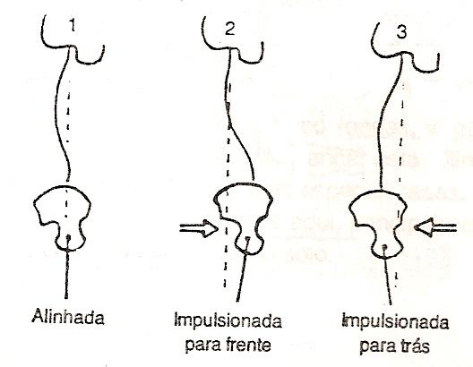
E …
Qualidade de Postura
Noção de postura funcional, estática e de movimento
Autor: Paulo Barata | Formadora: Fernanda Marta

Slide 26
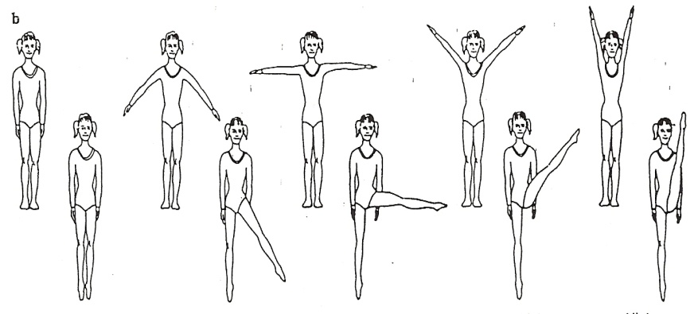
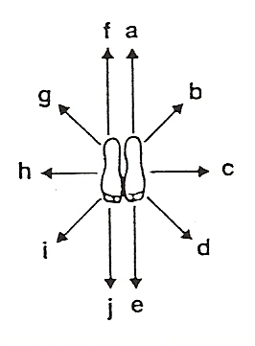
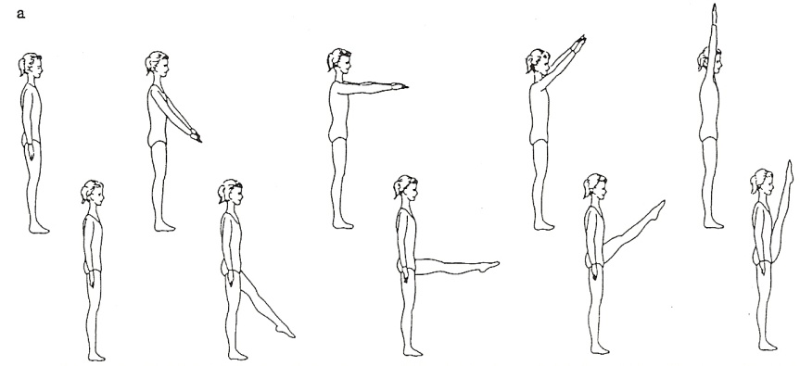
E …
Melhoria da Consciência Corporal
Conhecimento e desenvolvimento do esquema corporal
Autor: Paulo Barata | Formadora: Fernanda Marta

Slide 27
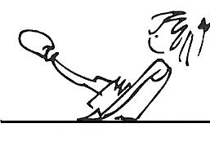
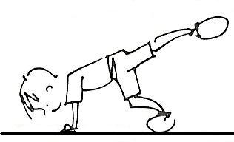
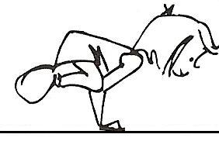
E …
Melhoria do Controlo Motor
Capacidade de controlar e movimentar melhor o corpo
Autor: Paulo Barata | Formadora: Fernanda Marta

Slide 28
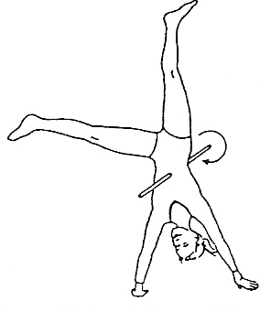
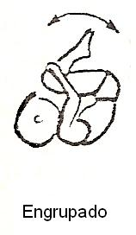
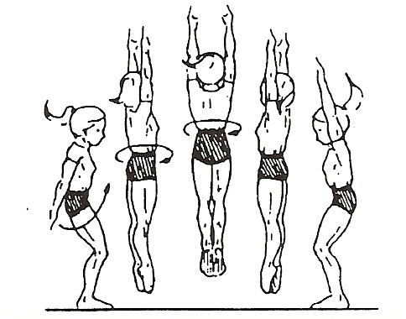
E …
Qualidade e Amplitude de Movimento
Movimentos em amplitude e correcção maximal
Autor: Paulo Barata | Formadora: Fernanda Marta

Slide 29
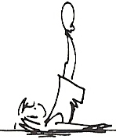
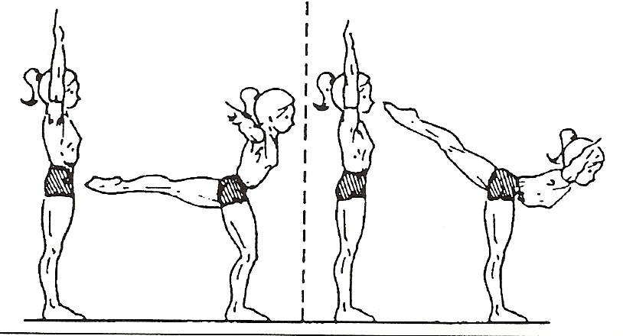
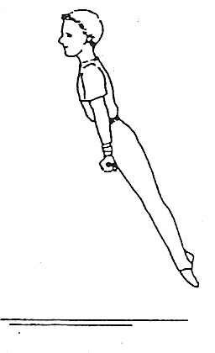
E …
Melhoria de Execução Técnica
Melhoria de skills conhecidos e aprendizagem de novos
Autor: Paulo Barata | Formadora: Fernanda Marta

Slide 30
Qualidade de Postura
Melhoria da Consciência Corporal
Melhoria do Controlo Motor
Qualidade e Amplitude de Movimento
Melhoria de Execução Técnica
Autor: Paulo Barata | Formadora: Fernanda Marta

Slide 31
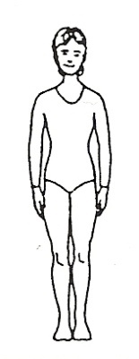
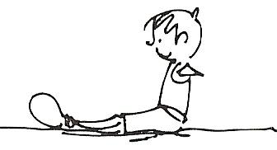
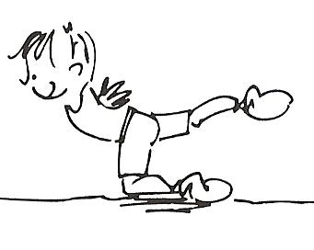
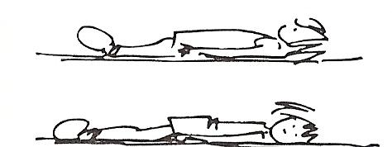
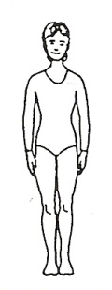
DEFINIÇÃO DAS POSIÇÕES FUNDAMENTAIS
De Pé | Sentado | De Joelhos | Deitado ou Decúbito Ventral
DEFINIÇÃO DAS DIREÇÕES FUNDAMENTAIS
Dir./Esq. | Direita j i h g f | Anterior Diagonal Anterior Lateral Diagonal Posterior Porterior | Esquerda e d c b a | Dir./Esq.
Autor: Paulo Barata | Formadora: Fernanda Marta

Slide 32
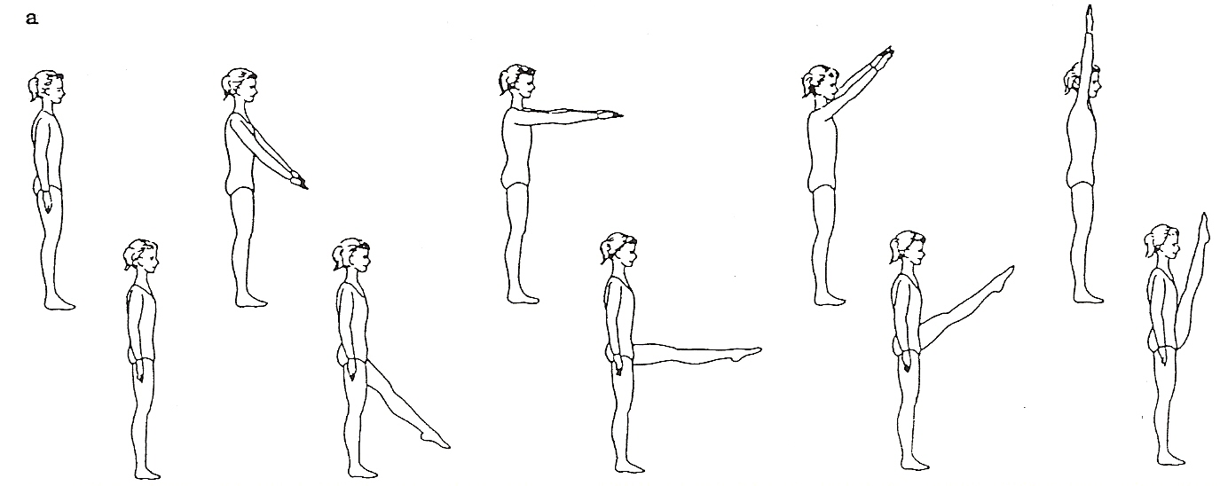
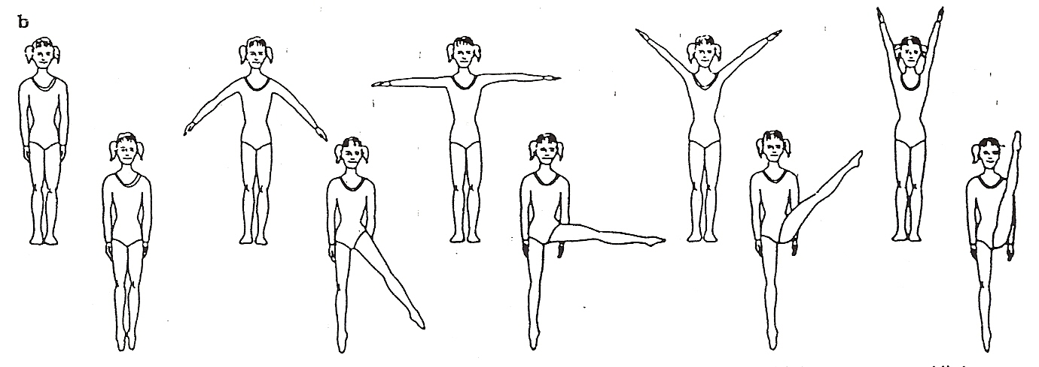
      DEFINIÇÃO DAS POSIÇÕES DOS MEMBROS
Extensão Inferior =0º | Extensão Anterior/Lateral <90º | Elevação Anterior/Lateral =90º | Elevação Oblíqua Anterior/Lateral >90º | Elevação Superior =180º
Autor: Paulo Barata | Formadora: Fernanda Marta

Slide 33
NÍVEIS DO MOVIMENTO
INFERIOR – Passagem ou posições no chão (deitado, de joelhos, sentado);
MÉDIO – Em pé, em equilíbrio, em pino (CM ao mesmo nível);
SUPERIOR – Fora do contacto com o chão (saltos no solo, saltos em aparelhos, em apoio num colega, etc.)
Autor: Paulo Barata | Formadora: Fernanda Marta

Slide 34
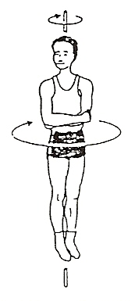
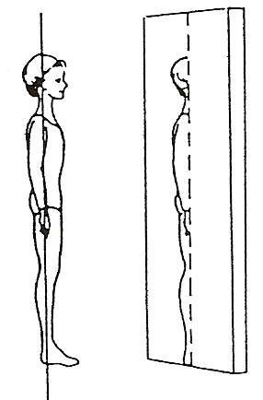
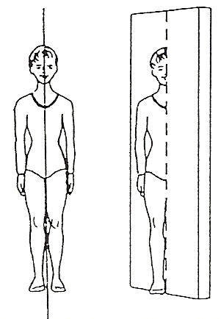
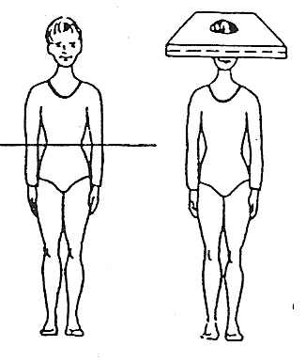
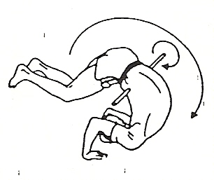
PLANOS DE
TRABALHO
EIXOS DO MOVIMENTO
Eixo Antero-Posterior | Eixo Longitudinal | Eixo Transversal
Plano Frontal | Plano Sagital | Plano Horizontal: Superior / Médio / Horizontal

Slide 35

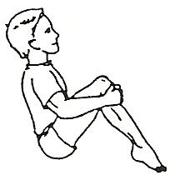
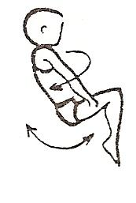
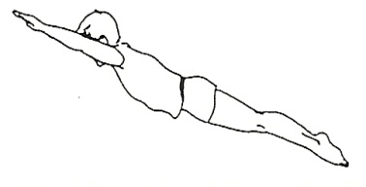
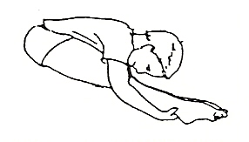
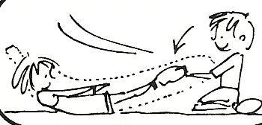
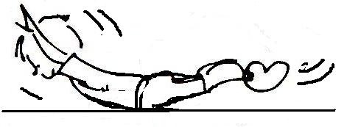
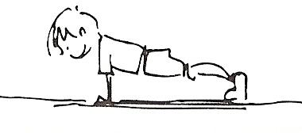
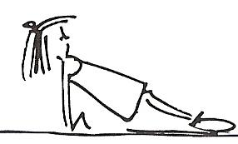
POSIÇÕES CORPORAIS
Empranchado | Encarpado | Engrupado | Puck | Apoio Facial Invertido
Côncavo ou Barquinho | Convexo ou Arco | Apoio Facial | Apoio Dorsal | Vela
Autor: Paulo Barata | Formadora: Fernanda Marta

Slide 36
Dúvidas?
Autor: Paulo Barata | Formadora: Fernanda Marta

